Slide 1
AVALIAÇÃO DA EFETIVIDADE DAS METAS ESTABELECIDAS PARA OS
INDICADORES DE ESGOTAMENTO SANITÁRIO NO PMSB
Autores:
Francisco Oscar Oliveira da Silva Junior
Etianne Monteiro Braga

Slide 2

Introdução
O saneamento básico é um pilar importante para que existam condições sociais e ambientais favoráveis à sobrevivência e a longevidade da população

Slide 3
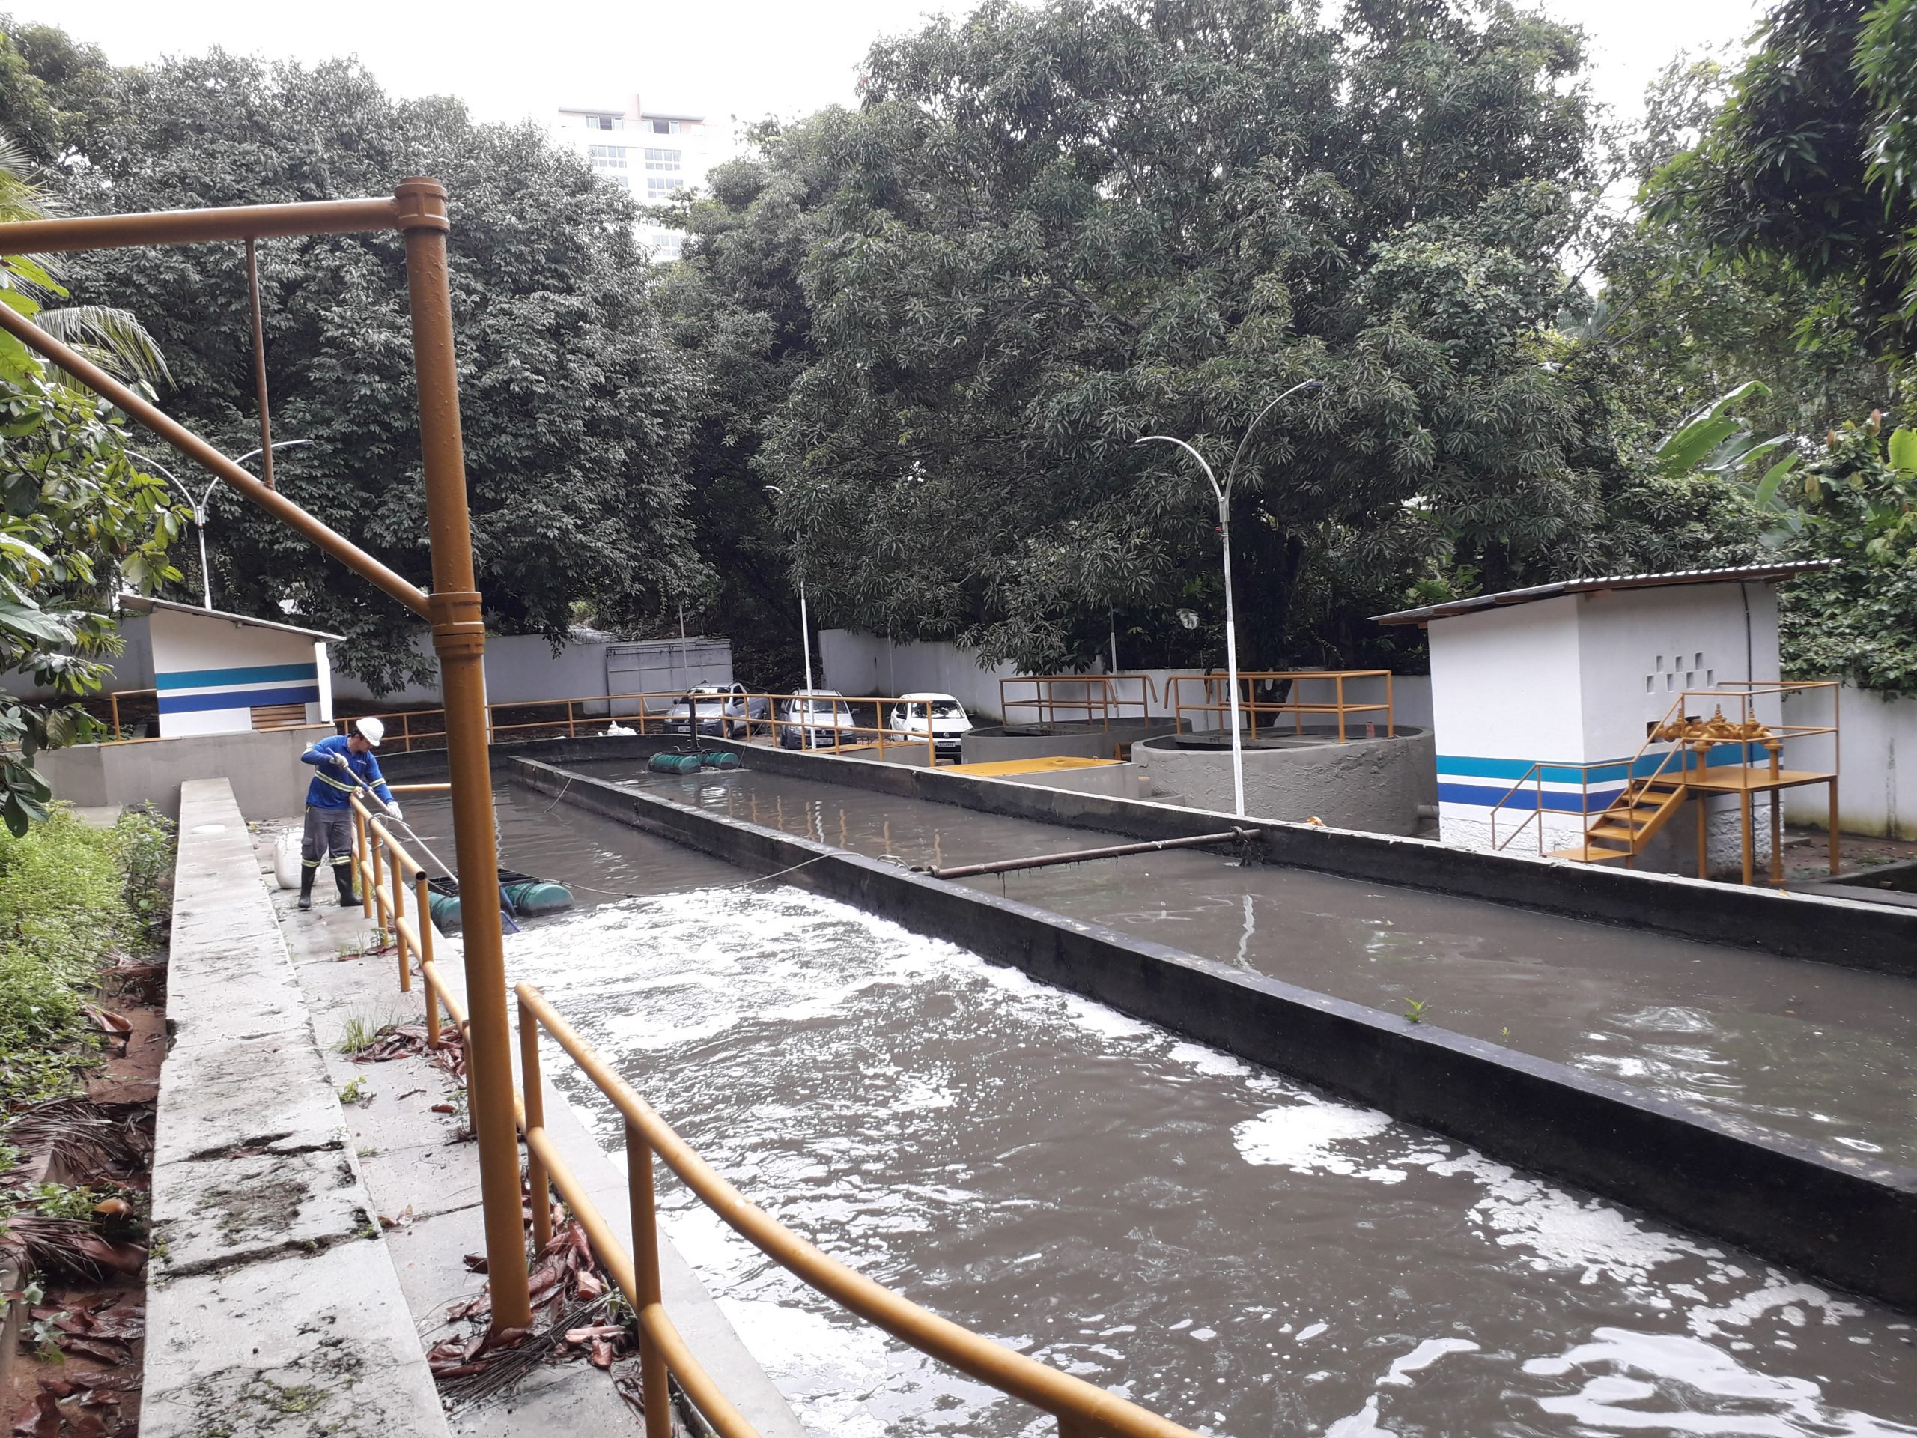
Introdução
Pilar este que possui um componente muito importante, o esgotamento sanitário, e é possível medi-lo por meio de um indicador chamado Índice de Cobertura dos Serviços de Esgoto (ICSE), estabelecido pelo Plano Municipal de Saneamento Básico de Manaus em 2014.
Fonte: Prefeitura de Manaus, 2021

Slide 4
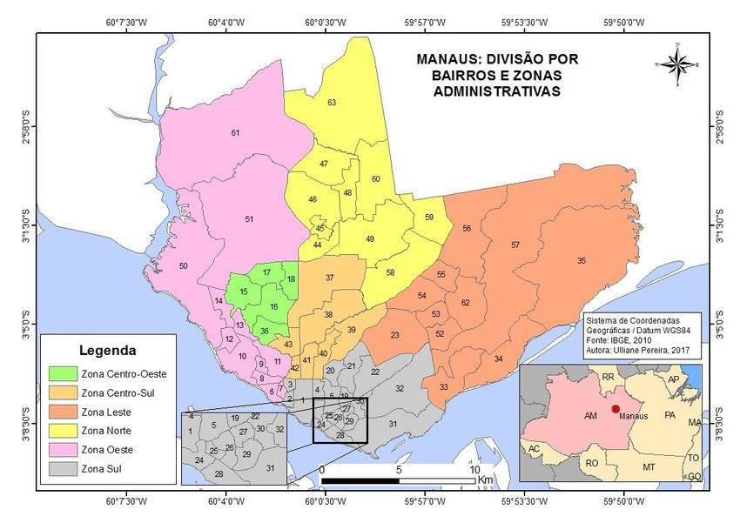
Área de Estudo
Manaus é a capital do Estado do Amazonas, possui uma população com cerca de 2.219.580 habitantes e conta com cerca de 604km de rede de esgotamento sanitário, que acarretam em um volume de esgoto tratado próximo de 1.600 m³/mês (Águas de Manaus, 2021).
Fonte: Org. Pereira, 2017.

Slide 5
Objetivos
Realizar um comparativo entre a meta estipulada para o indicador do Plano Municipal de Saneamento Básico (PMSB-Manaus, 2014), o Índice de Cobertura de Serviços de Esgoto (ICSE) com o que foi efetivamente realizado até o presente momento, e fiscalizado pela AGEMAN (Agência Reguladora dos Serviços Públicos Delegados do Município de Manaus).

Slide 6
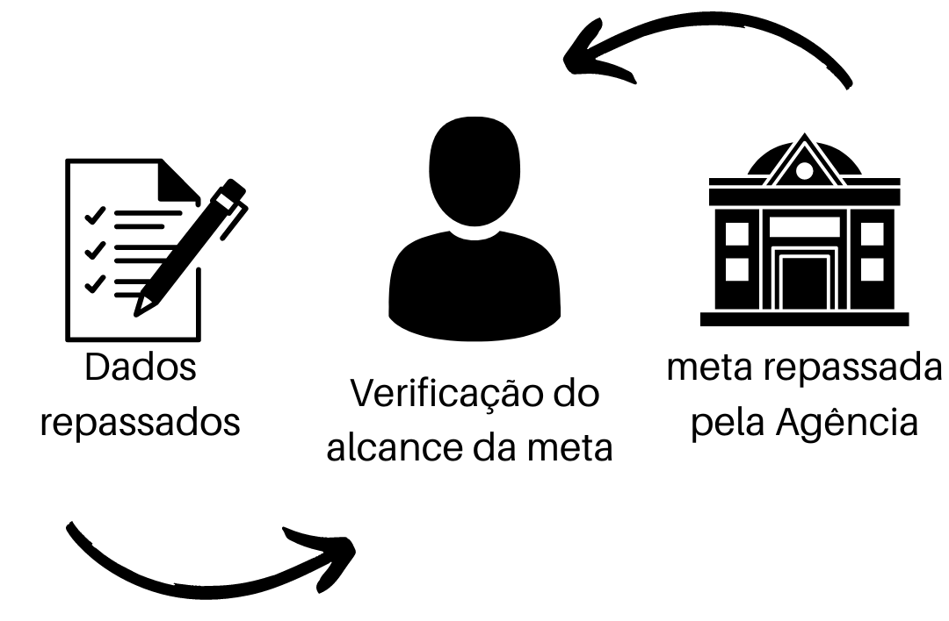
Materiais e métodos
Tendo como base o modelo de comparação de resultados com expectativas para o ano de 2021, referente a esgotamento sanitário, o
objetivo será concretizado a partir dos dados repassados pela concessionária local anualmente, posterior a isso será feita a comparação dos percentuais estabelecidos pela Agência de Regulação do Município com o que foi efetivamente realizado.

Slide 7
Resultados e discussão
Pelo fato dos dados de saneamento não serem amplamente divulgados para a população no município, achou-se que seria relevante a realização de um trabalho voltado principalmente para mostrar a atual situação do acesso a esgotamento em Manaus. O contrato de concessão inicial (AGEMAN – contrato de concessão, 2000), foi realizado com a empresa Manaus Saneamento, sendo que encontra-se o sexto termo aditivo (2018) sendo executado pela atual concessionária, Águas de Manaus.

Slide 8
Resultados e discussão
O indicador ICSE foi selecionado, para este estudo, pois representa a principal fonte para a medição da situação atual do saneamento em Manaus, sendo que o percentual atual de cobertura de esgoto repassado pela concessionária no município é de 26%, o que supera a meta estipulada no sexto termo aditivo do contrato de concessão, de 25% para 2021 (AGEMAN – sexto termo aditivo do contrato de concessão, 2018) e se equipara aos 26% da meta para 2022.

Slide 9
Resultados e discussão
Sabendo-se que a AGEMAN é o órgão que realiza a fiscalização da prestação de serviço referente a esgotamento no município, as metas estipuladas pela mesma tornam-se de extrema relevância e passam a ser adotadas como principal referência . Foi identificado ainda que Manaus possui cerca de 69.587 economias ativas, com rede de esgoto em uso efetivo, e 88.750 com a rede disponível.

Slide 10
Resultados e discussão
Disponível, porém sem utilização, a rede passa na localização da população mas os mesmos não solicitam a ligação com a residência, chegando a 158.337 economias no município, que utilizam e não utilizam a rede, o que resulta segundo a concessionária a um percentual de 26% de cobertura. Além disso, o tratamento de esgoto da Águas de Manaus é realizado em 74 Estações de Tratamento de Esgoto (ETE) que tratam um volume médio de 1.643 m³/mês e estão localizadas em diversos bairros no município.

Slide 11
Conclusões
Este trabalho teve essencialmente a função de descrever a situação atual de esgotamento sanitário em Manaus e juntamente a isso se a concessionária está trabalhando em consonância com a principal meta de esgotamento sanitário.
Os dados disponíveis foram repassados pela Agência de Regulação. Observou-se que o comprometimento, para se atingir as metas da AGEMAN, tem se mantido ativo, apesar das mudanças de empresas concessionárias, entre os anos de 2014 e 2021, através dos termos aditivos.

Slide 12
Conclusões
Entretanto, mesmo com a concessionaria atingindo as metas antes do prazo acordado no termo aditivo, a meta do PMSB, para o ICSE, é de 34% para o ano 2021, logo, existe uma diferença de 8% entre o estabelecido no plano e o efetivamente executado pela concessionária.

Slide 13
Referências
DOM – Diário Oficial do Município de Manaus, 19 de julho de 2019. Edição 4622, p. 14. Site: https://ageman.manaus.am.gov.br/wp-content/uploads/2021/09/7.-SEXTO-TERMO-ADITIVO-AO-CONTRATO-DE-CONCESSAO.pdf
SISTEMA NACIONAL DE INFORMAÇÃO SOBRE SANEAMENTO (SNIS). Brasília: Senado Federal, 2019. Disponível em: http://www.snis.gov.br/painel-informacoes-saneamento-brasil/web/painel-esgotamento-sanitario.
DECRETO Nº 2900, DE 8 DE SETEMBRO DE 2014 – Plano Municipal de Saneamento Básico de Manaus nos vetores de água e saneamento básico. Disponível em: https://leismunicipais.com.br/a/am/m/manaus/decreto/2014/290/2900/decreto-n-2900-2014-aprova-o-plano-municipal-de-saneamento-de-manaus-nos-vetores-agua-e-esgotamento-sanitário

Slide 14

OBRIGADO!
Francisco Oscar Oliveira
E-mail: foodsj.eng@uea.edu.br

